Slide 1



Задачи обработки изображений

Slide 2
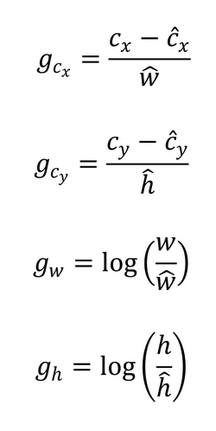
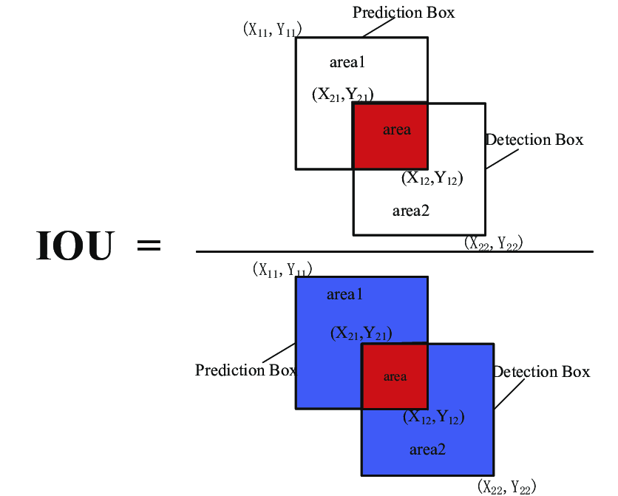
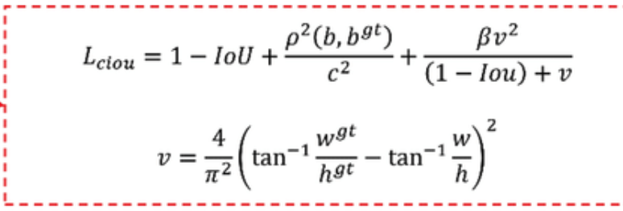
Локализация объектов на изображении
Оценка похожести окошек

Slide 3
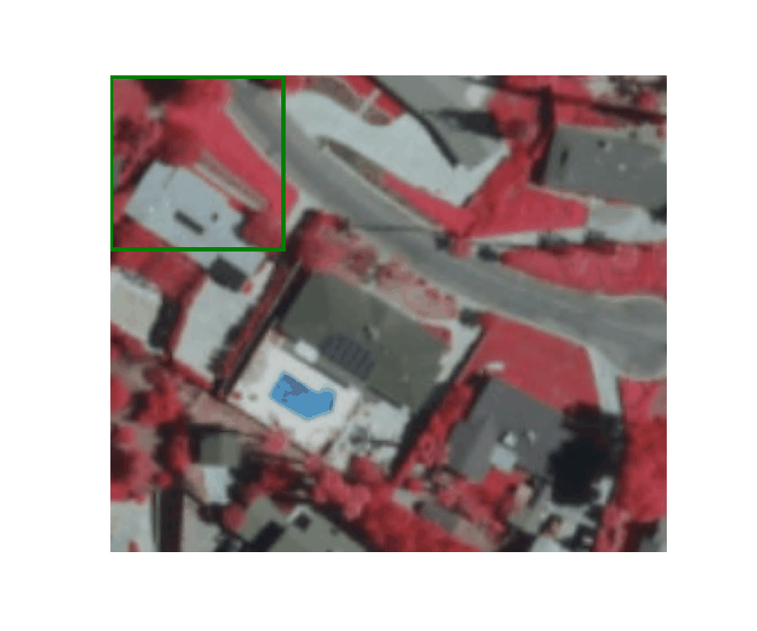
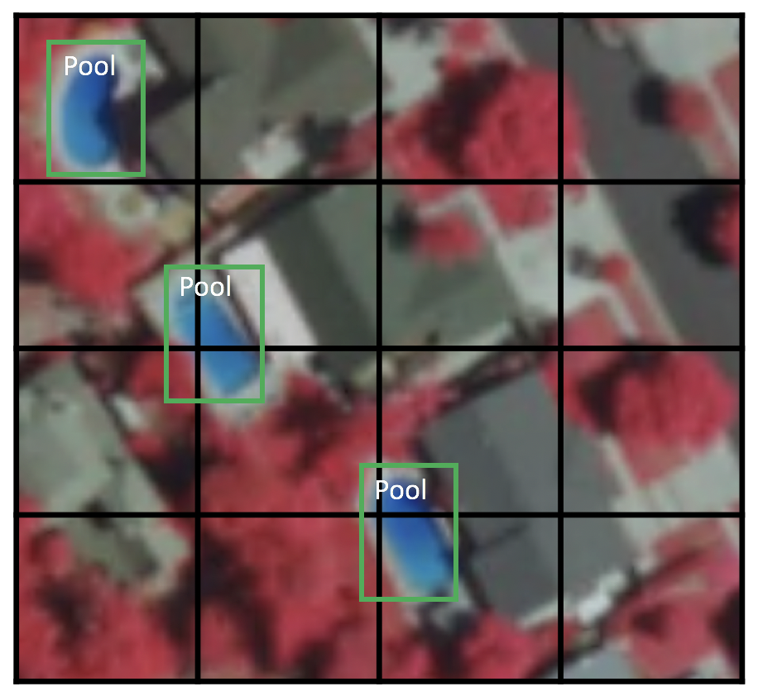
Детекция объектов на изображении

Slide 4
Детекция объектов на изображении
МНОЖЕСТВО ОБЪЕКТОВ
Перебор возможных ограничивающих окошек:
Окошки заранее известны, назначаем их. (сети Single Shot Multibox Detection, YOLO и др.)
Окошки отбираются другой сетью или алгоритмом, отбрасываются не подходящие (сети типа R-CNN и др.)

Slide 5
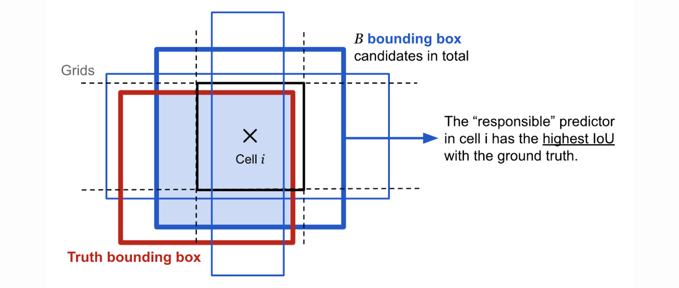
Якорные окошки

